Slide 1



TRƯỜNG ĐẠI HỌC NÔNG LÂM TPHCM
KHOA MÔI TRƯỜNG - TÀI NGUYÊN
ỨNG DỤNG HỌC MÁY XÂY DỰNG BỘ LỌC THƯ RÁC - EMAIL SPAM FILTER
Cơ sở và ứng dụng trí tuệ nhân tạo - nhóm 4
GVHD: TS. Nguyễn Đình Long

Slide 2



THÀNH VIÊN
1
Nguyễn Thành Hưng - 20166032
2
Phạm Ngô Phú Khánh - 20166035
3
Võ Tùng Lâm - 20166038
4
Nguyễn Thị Huỳnh Như - 20166050
5
Nguyễn Thị Hồng Nhung - 20166051

Slide 3


NỘI DUNG
Tính cấp thiết đề tài
Lý do chọn đề tài
Mục tiêu nghiên cứu
Cơ sở lý thuyết
Phân tích dữ liệu
Phương pháp nghiên cứu
Kết quả nghiên cứu
Kết luận
Tài liệu tham khảo
01
02
03
04
05
06
07
08
09

Slide 4
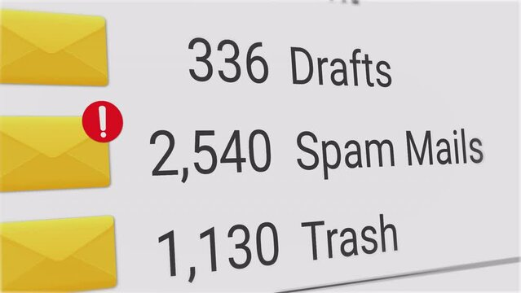
TÍNH CẤP THIẾT
Theo Nazirova, tình trạng spam email đã trở thành một vấn đề nghiêm trọng trong việc quản lý và sử dụng email của người dùng.
EMAIL SPAM
Có thể gây hại bằng cách chứa mã độc hoặc liên kết đến các trang web độc hại
Theo Tạp chí Khoa học và Công nghệ Việt Nam (2019), các email spam chiếm khoảng 50-70% tổng lượng email được gửi hàng ngày trên toàn cầu.
Nazirova, Saadat. (2011). Survey on Spam Filtering Techniques. Communications and Network. 3. 153-160. 10.4236/cn.2011.33019

Slide 5

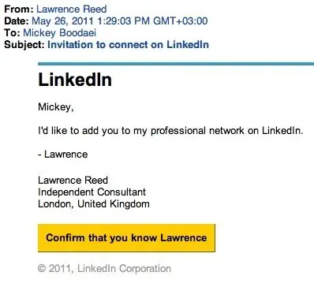
LÝ DO CHỌN ĐỀ TÀI
Tổng quát
Theo báo cáo của Radicati Group, khoảng 306,4 tỷ email được gửi mỗi ngày vào năm 2020, trong đó khoảng 45% là thư rác
Bộ lọc thư rác qua email là công cụ quan trọng để giảm thiểu sự xâm nhập của thư rác
Trọng tâm
Theo Deitel, bộ lọc thư rác (Email Spam Filter) có thể xác định và loại bỏ các email không mong muốn bằng cách phân tích nội dung và tiêu đề của email
Radicati Group. (2020). Email statistics report, 2020-2024: Executive summary
Deitel. "Java How to Program, Early Objects, 11th Edition"

Slide 6




MỤC TIÊU NGHIÊN CỨU
01
02
03
04
Giảm tiêu hao thời gian
Phòng ngừa các hoạt động lừa đảo
Tăng hiệu suất làm việc
Cải thiện trải nghiệm người dùng

Slide 7







CƠ SỞ LÝ THUYẾT
THƯ RÁC
AI
Naive Bayes
Là những bức thư điện tử không mong muốn, không yêu cầu, vô bổ thường chứa quảng cáo được gửi tới người nhận.
Là một ngành khoa học máy tính liên quan đến việc tự động hóa các hành vi thông minh
Dựa trên cơ sở định lí Bayes và đặc biệt phù hợp cho các trường hợp phân loại có kích thước đầu vào là lớn

Slide 8


PHÂN TÍCH
Bộ dữ liệu gồm 5171 hàng và 4 cột
Cột 1: Là cột tên định dạng ký tự
Cột 2: Nhãn đánh dấu Ham-Spam
Cột 3: Chuỗi ký tự trong thư
Cột 4: Mã hóa giá trị Ham (0) và Spam (1)
Nguồn: Venkatesh Garnepudi được phát triển vào năm 2018 - Công bố tại kaggle.com (Spam Mails Dataset)

Slide 9
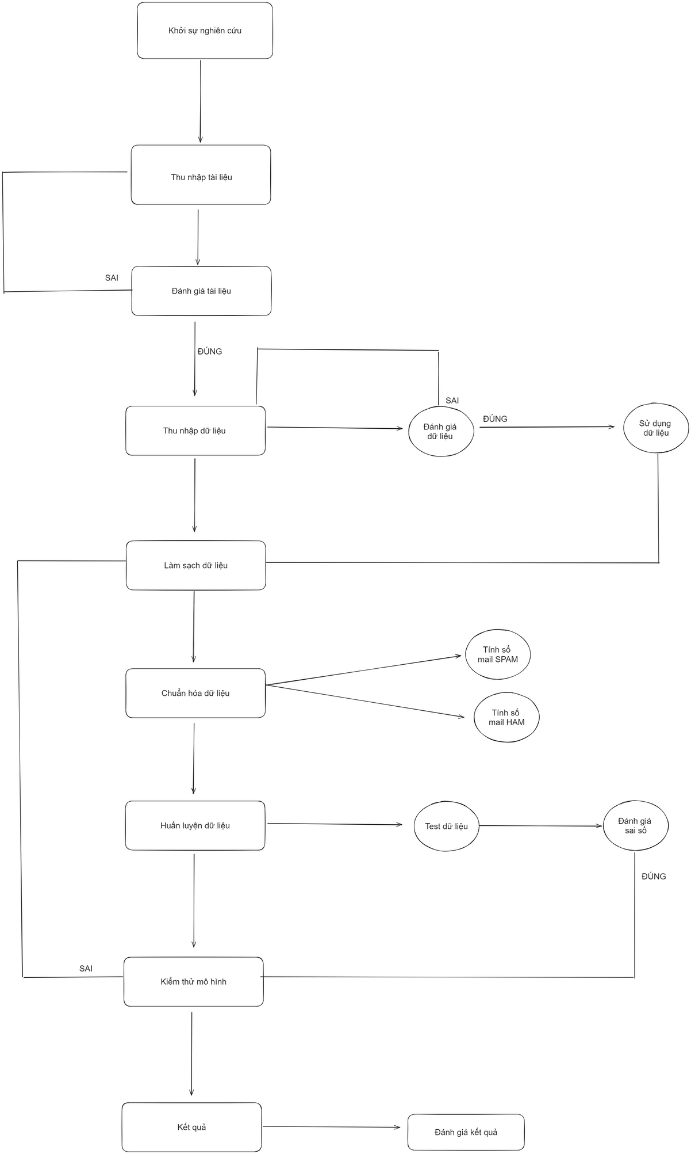
PHƯƠNG PHÁP LUẬN

Slide 10







PHƯƠNG PHÁP
NAIVE BAYES
DATA CLEANING
TRAINING
VISUALIZATION

Slide 11
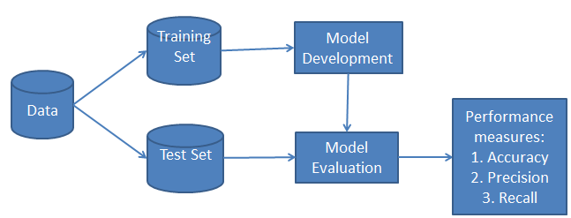

NAIVE BAYES
Nguồn: Educative.io - Learning zero to hero in python

Slide 12
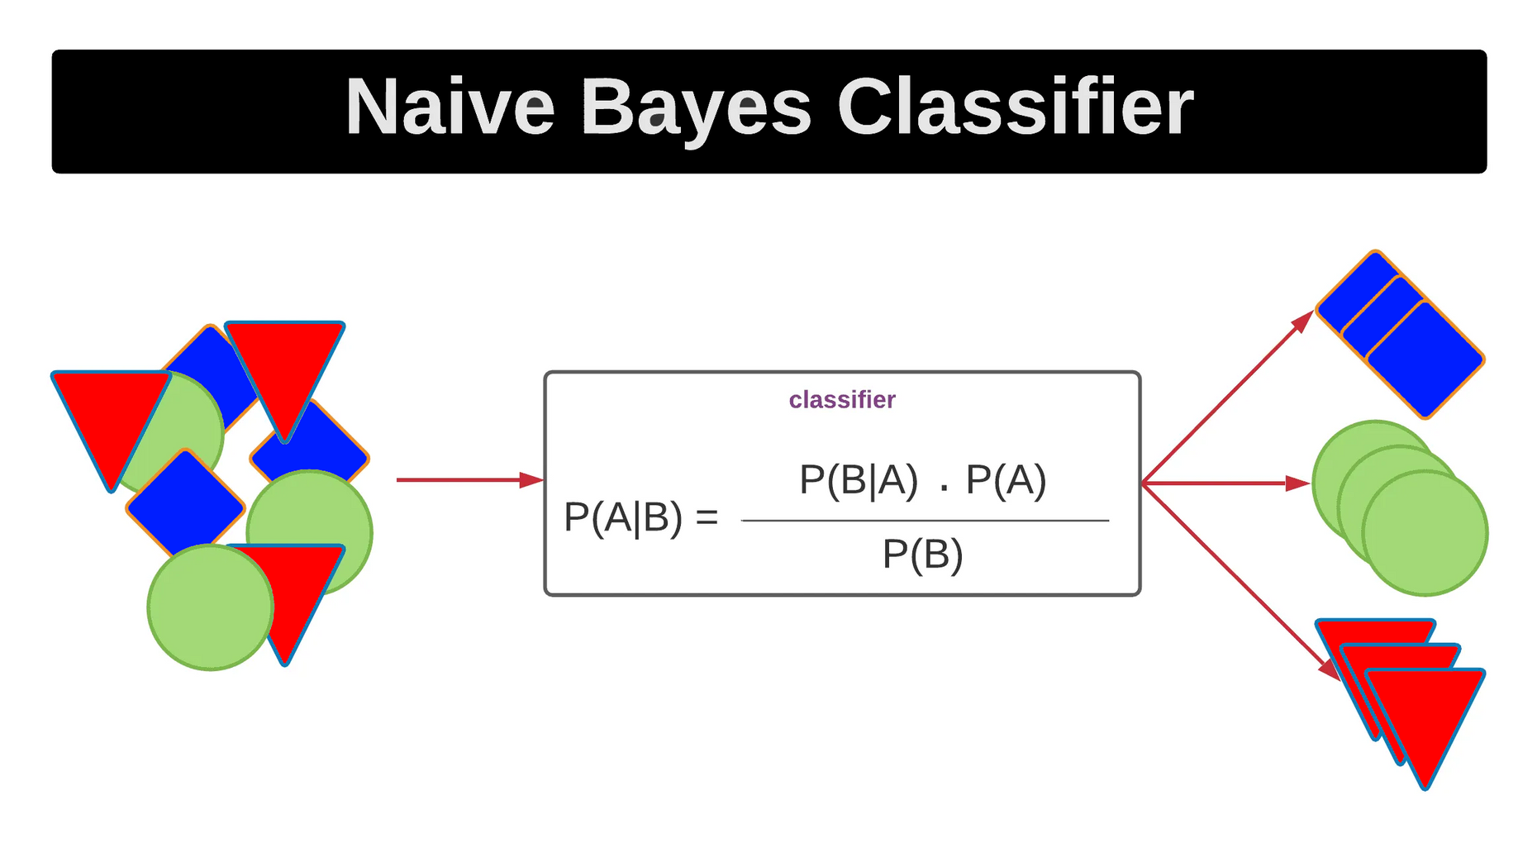
NAIVE BAYES
Nguồn: Educative.io - Learning zero to hero in python

Slide 13
NAIVE BAYES
Example
Giả sử P(Fire) là xác suất cháy , P(Smoke) là xác suất có khói:
P(Fire|Smoke) : Nếu có khói thì xác suất có lửa là bao nhiêu
P(Smoke|Fire): Nếu có lửa thì xác suất có khói là bao nhiêu
Ví dụ: Nếu có một đám cháy nguy hiểm với mức độ hiếm gặp là 1%, mức độ khói thì khá là phổ biến trong các nhà máy nên tỉ lệ là 10%, 90% những đám cháy nguy hiểm đều có khói thì xác suất xảy ra đám cháy trong nhà máy khi có sự xuất hiện của khói là bao nhiêu?

Slide 14
NAIVE BAYES
Example
P(Smoke) = 10%
P(Fire) = 1%
P(Smoke|Fire) = 90%
=> P(Fire|Smoke) = (0.9*0.01)/0.1 = 9%
Kết luận: Vậy xác suất xảy ra cháy khi có sự xuất hiện của khói trong nhà máy là 9%. Đây chỉ là một ví dụ cơ bản, cho thấy khả năng phân loại dựa vào xác suất của thuật toán

Slide 15
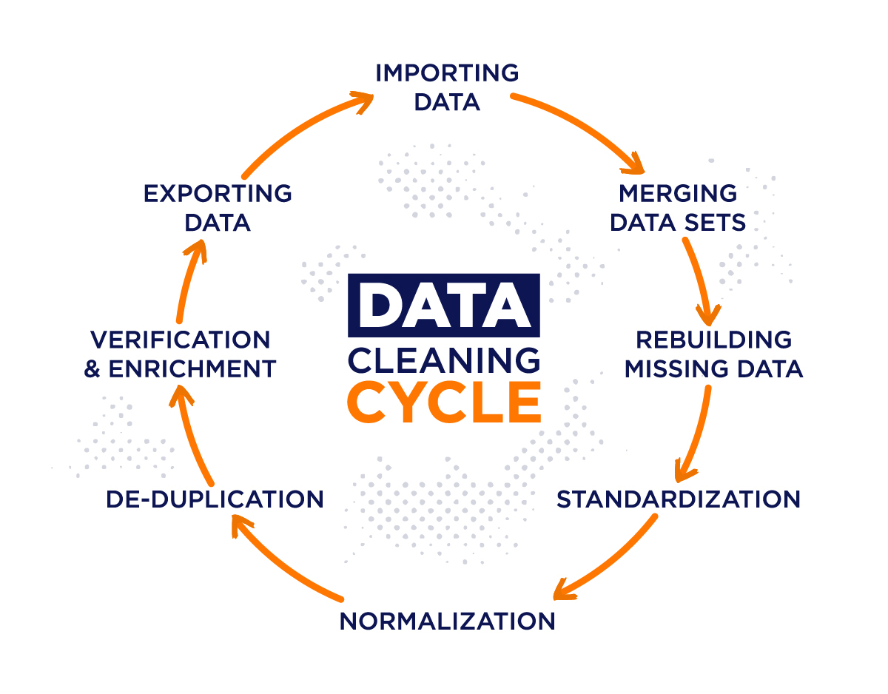
DATA CLEANING
Tách từ
Loại bỏ Stopwords
Loại bỏ các kí tự đặc biệt
Chuẩn hóa từ
Nguồn: Educative.io - Learning zero to hero in python

Slide 16
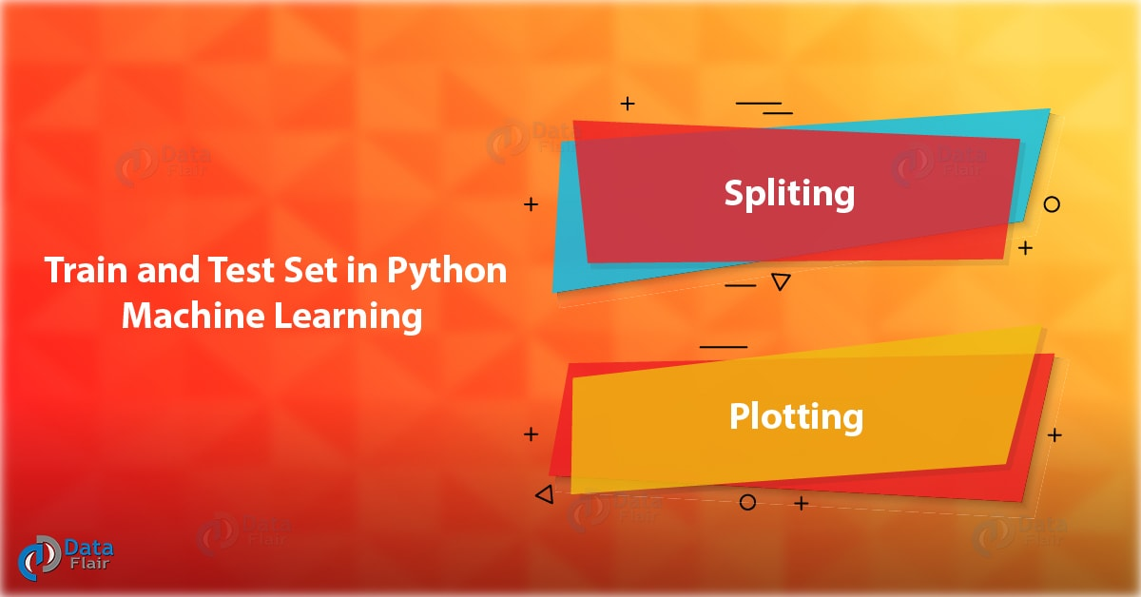
TRAINING DATA
Nguồn: Courses Data Science in Data Flair

Slide 17
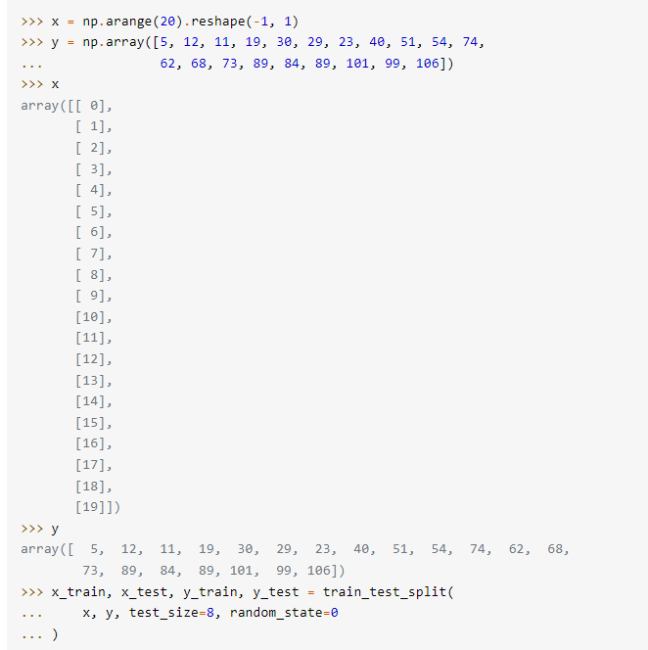
TRAINING DATA
Example
Nguồn: Courses Data Science in Data Flair

Slide 18
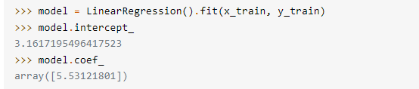
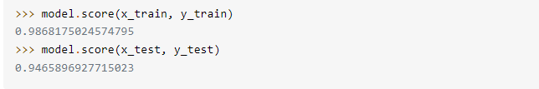
TRAINING DATA
Example
Nguồn: Courses Data Science in Data Flair

Slide 19
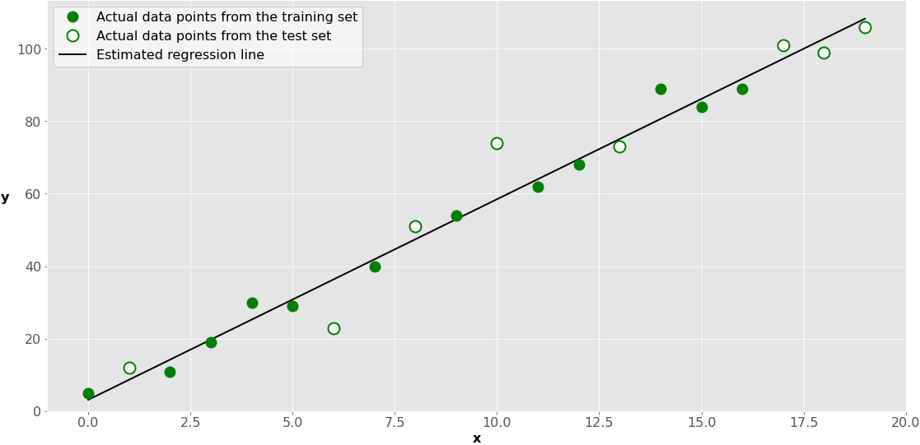
TRAINING DATA
Example
Nguồn: Courses Data Science in Data Flair

Slide 20
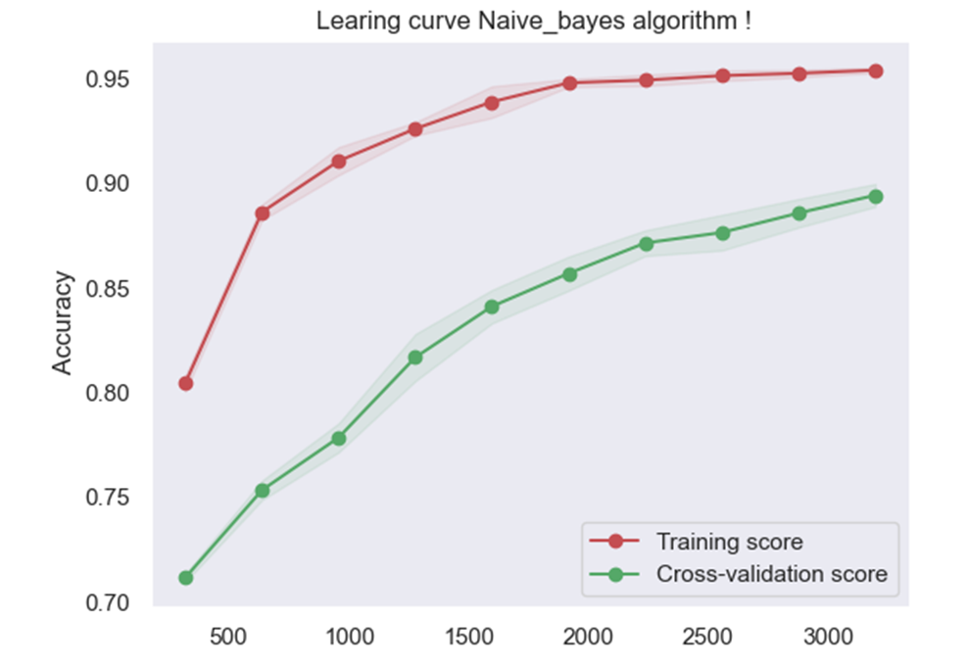
VISUALIZATION

